Slide 1
Создание индивидуального портфолио дошкольника
Выполнила воспитатель МБДОУ детский сад 14
Дунаева Елена Юлияновна
Г. Тверь, 2018 г.

Slide 2
Портфолио – это так называемое «досье успеха», в котором отражается всё интересное и достойное из того, что происходит в жизни человека.
Портфолио дошкольника – это копилка личных достижений дошкольника в разнообразных видах деятельности, собираемой за время пребывания ребёнка в детском саду.

Slide 3
Актуальность
В наше время большое внимание уделяется развитию ребёнка как личности, с его индивидуальными способностями, индивидуальным темпом и особенностями развития.
Помочь ему раскрыть себя, заметить в каждом свою «изюминку» способна технология «Портфолио».

Slide 4
Цели:
Сбор, систематизация информации о ребенке, фиксирование индивидуальных неповторимых субъектных проявлений и достижений ребенка.

Slide 5
Алгоритм работы над портфолио
Постановка цели: автору должно быть понятно, для чего необходимо создавать портфолио.
Определить структуру портфолио: название рубрик .
Сбор информации.
Оформление портфолио. Презентация портфолио.

Slide 6
Структура
Я и моя семья Герб и гимн семьи
Мои друзья
Мои домашние питомцы
Любимые места в моем городе
Здесь я живу
Мои увлечения
Мои достижения
Мои яркие впечатления

Slide 7

Я и моя семья
На эти страницы заносится информация близких родственниках с указанием их профессий и видов деятельности.
Данные страницы активно используются
нами при изучении таких тем как
«Семья», «Профессии».
Notes:
На эти страницы заносится информация близких родственниках с указанием их профессий и видов деятельности

Slide 8

Мои друзья
Эти страницы особенно нравятся детям.
В свободной деятельности они с удовольствием выискивают себя
в портфолио друг друга

Slide 9
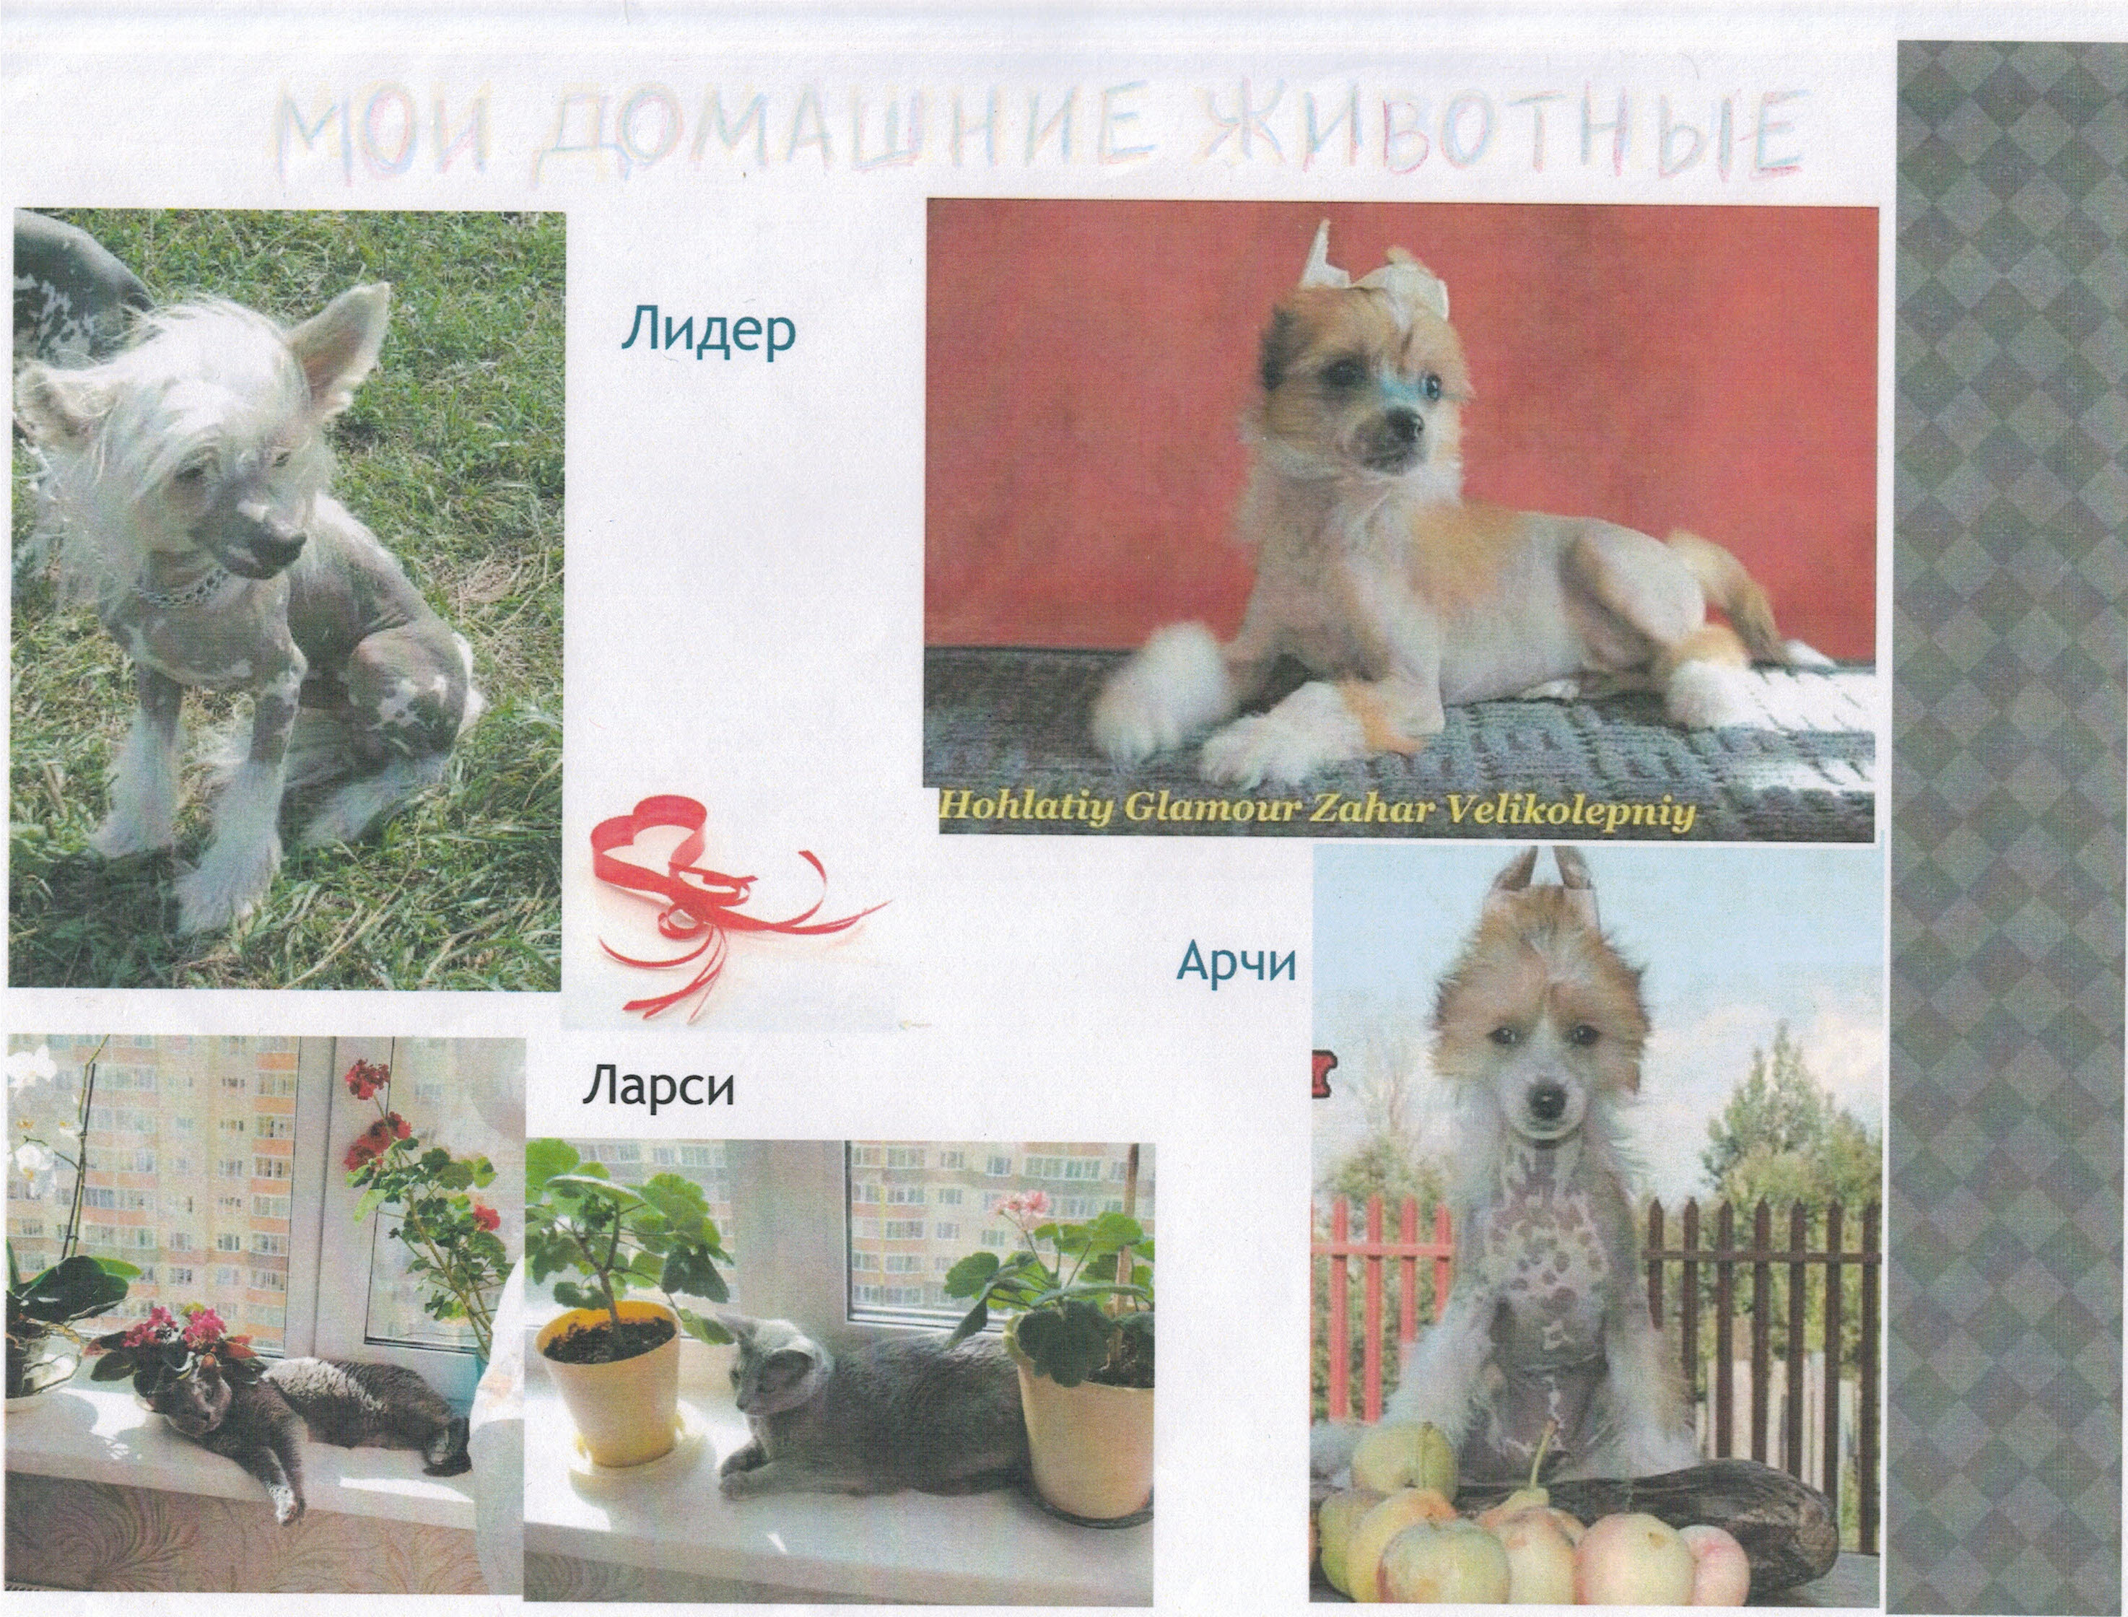
Мои домашние питомцы
Страницы о домашних животных помогают нам в проведении таких занятий как «Окружающий мир» и «Развитие речи» Дети, на примере своих животных, рассказывают о правилах ухода за ними, о бережном отношении и любви к братьям нашим меньшим и т. д.

Slide 10

Любимые места в моем городе
Страницы, о любимых местах
в городе, помогают нам в
патриотическом воспитании детей,
дети наглядно могут показать
и рассказать друг другу о том, где они
любят гулять, найти общие
понравившиеся им места
или узнать о новых.

Slide 11
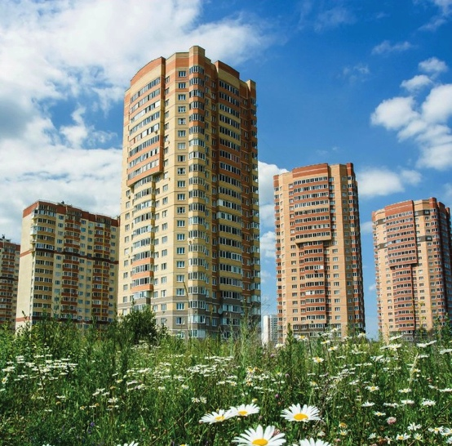
Здесь я живу
Эти страницы помогают детям быстрее запомнить место их проживания: район, улицу, номер дома и т. д.

Slide 12
Мои увлечения
Эта страничка раскрывает увлечения и интересы детей. Она может дополняться и изменяться со временем

Slide 13

Мои достижения
В данном разделе фиксируются успехи и достижения ребенка разного уровня. В начале работы это могут быть и продукты и результаты деятельности ребенка «я смог», «я научился» .
В дальнейшем это результаты участия ребенка в различных мероприятиях (грамоты, благодарности и другие отметки о детских достижениях).

Slide 14
Мои яркие впечатления
Включает в себя разные разделы:
Мой выходной день
Мои путешествия
Мои любимые праздники
Наши семейные традиции
Мое творчество
Эти страницы оформляются
по выбору и желанию детей и их
родителей, что делает портфолио
еще более индивидуальными, и характеризующими особенности каждого ребенка и его семьи

Slide 15
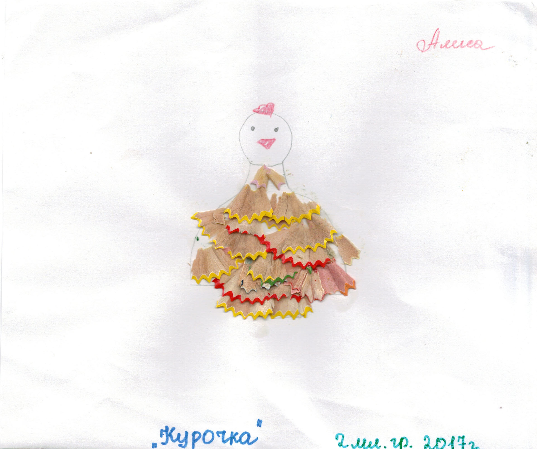
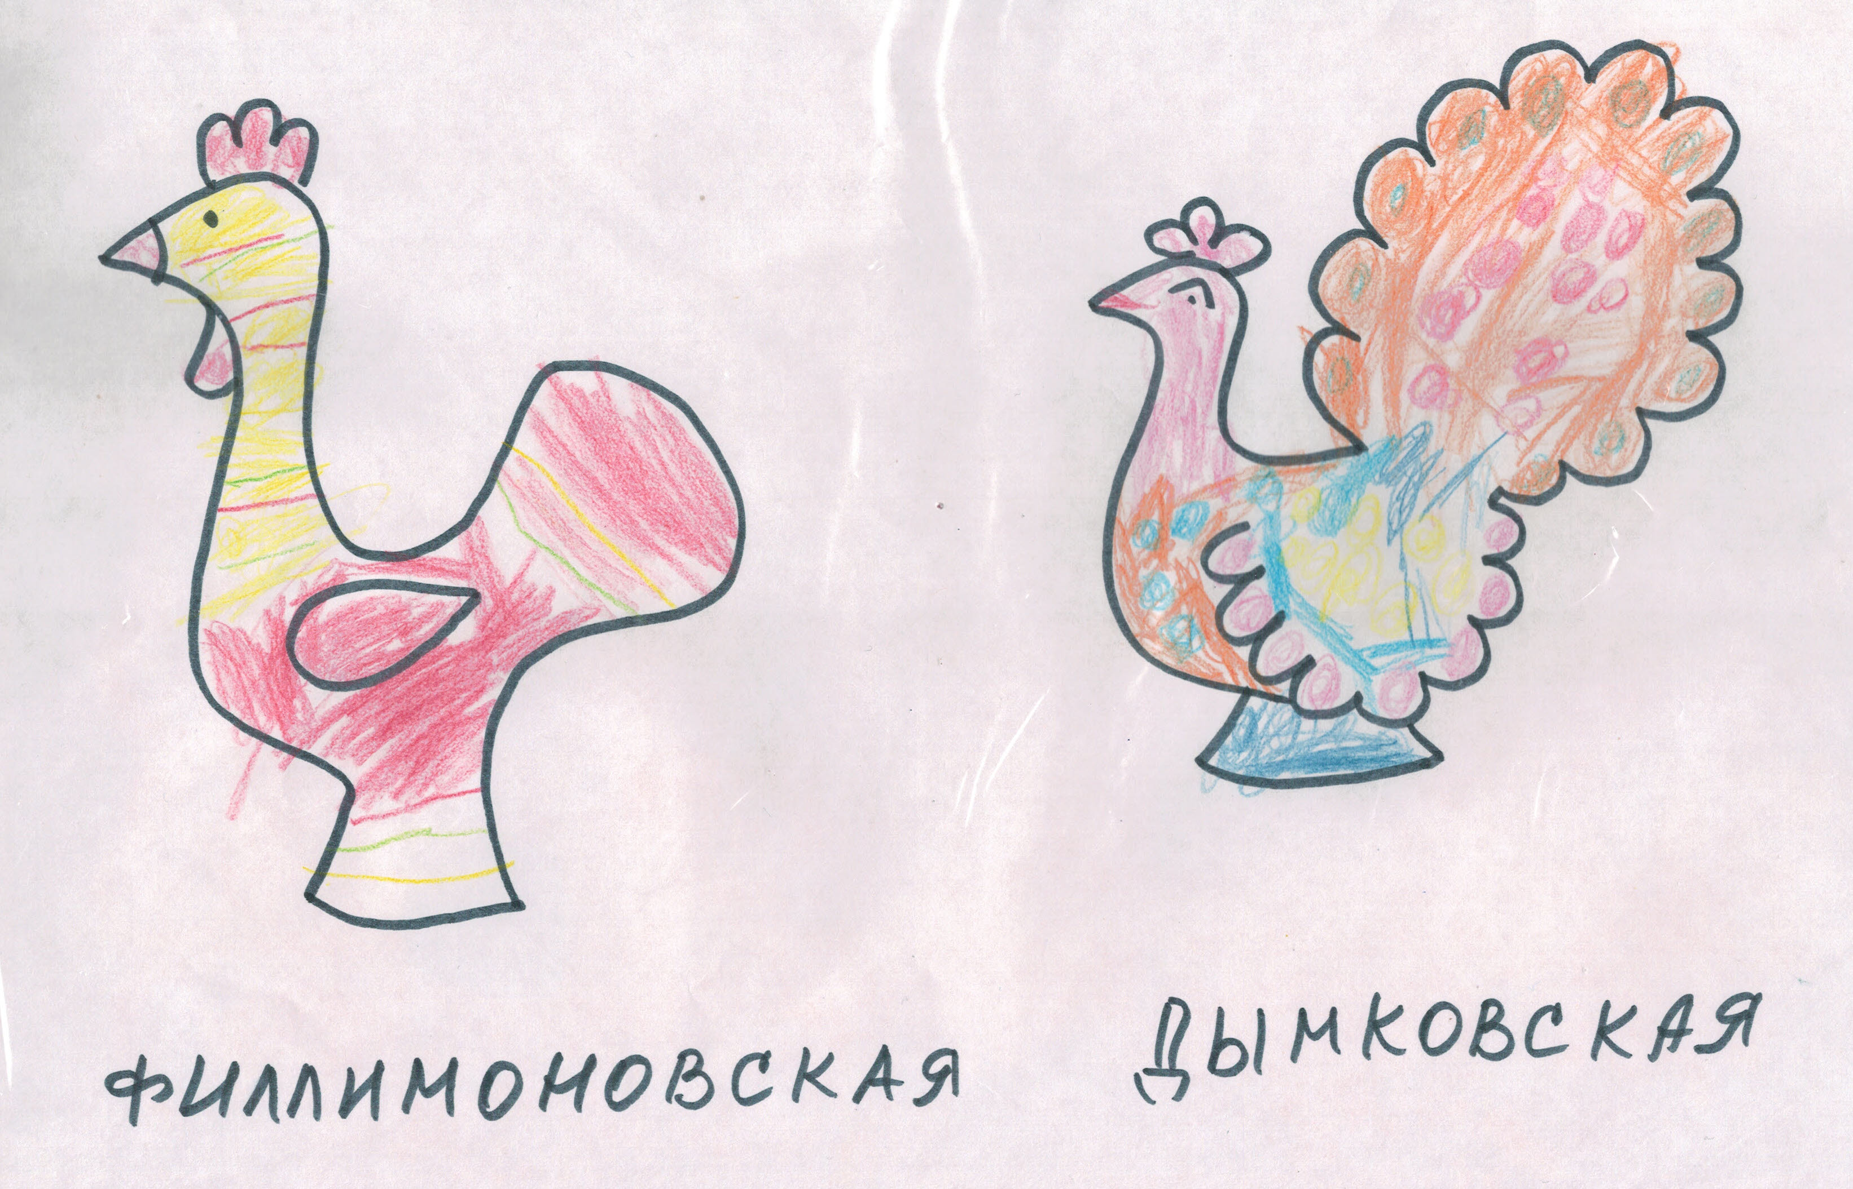
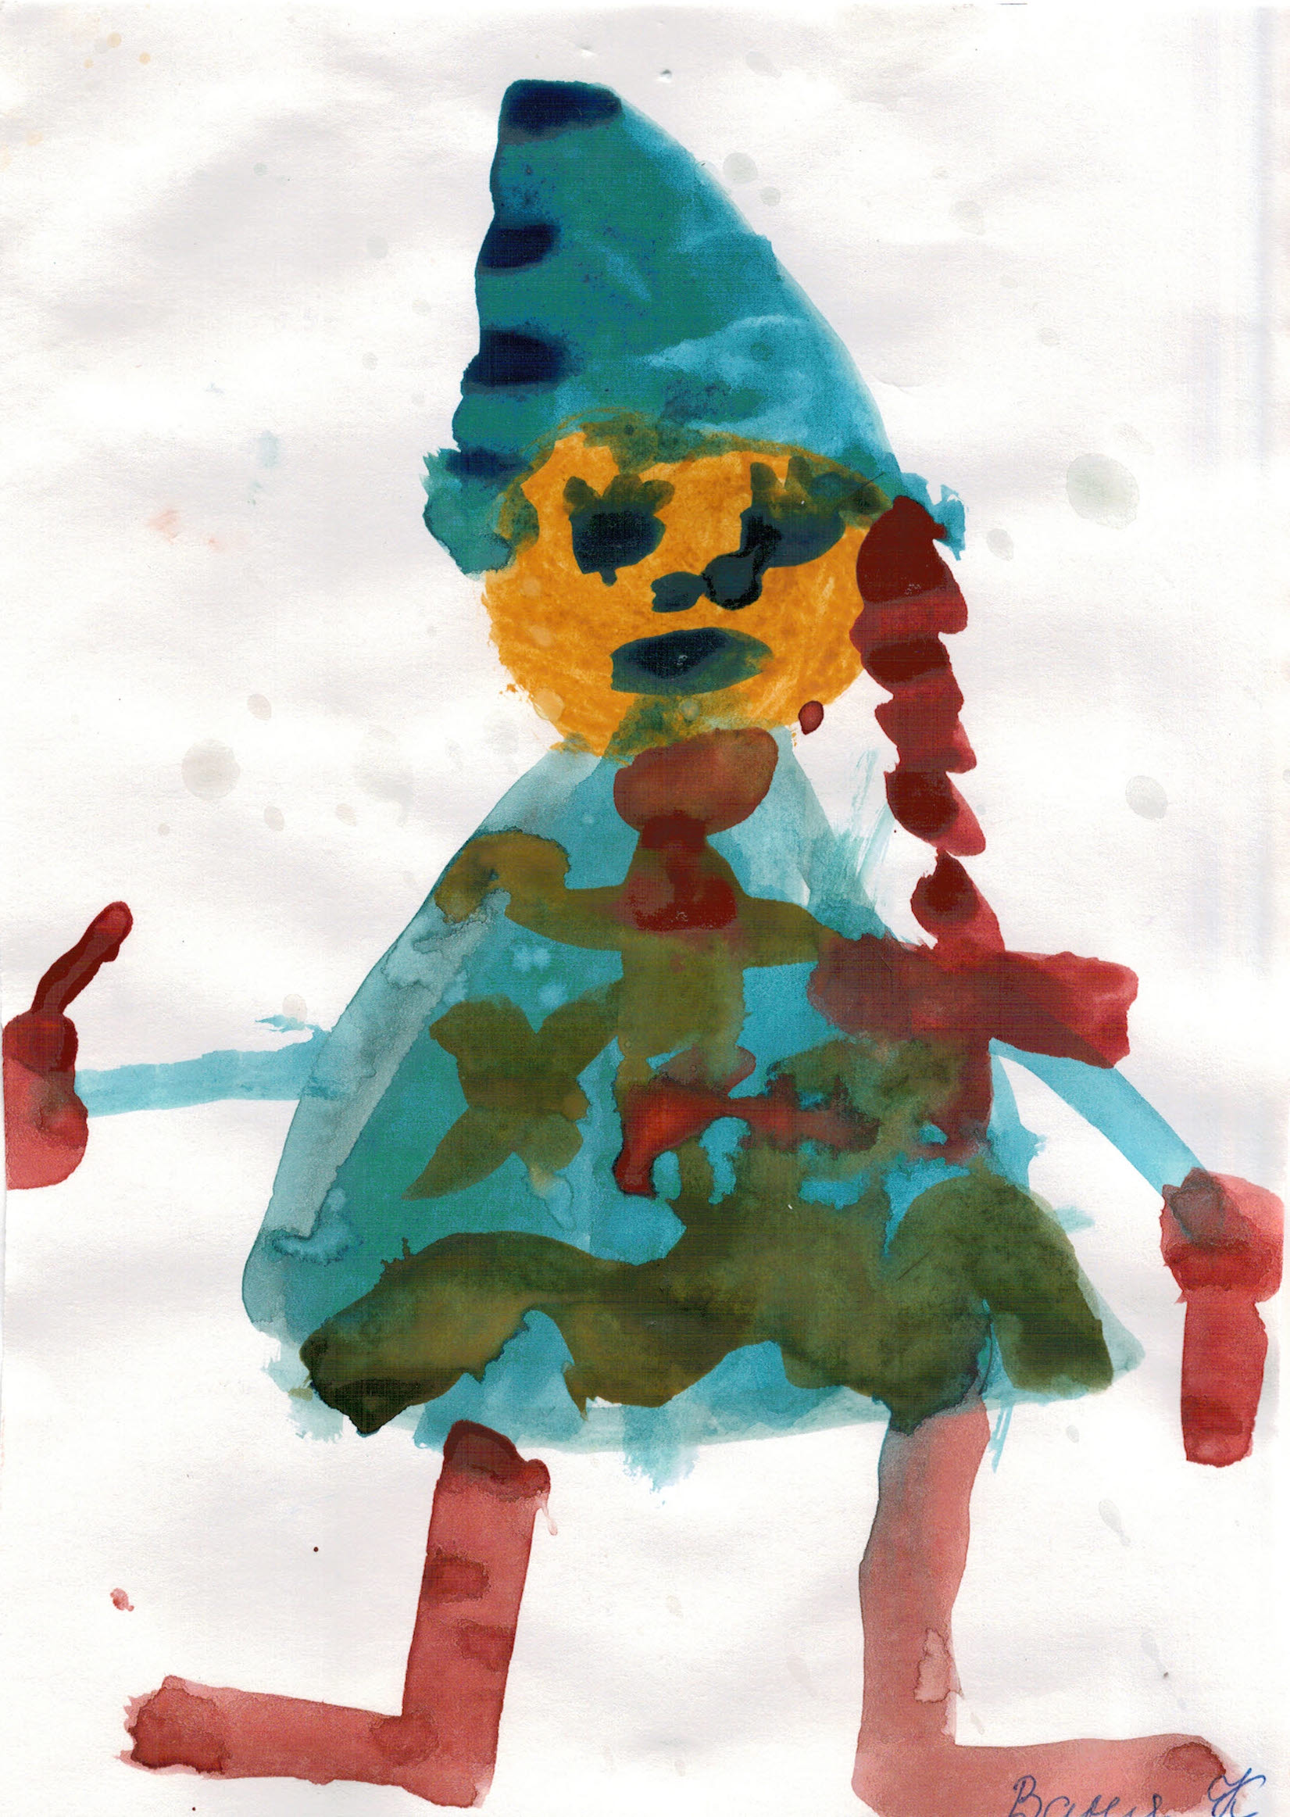

рубрика «Мое творчество»
Здесь мы храним наиболее
удавшиеся детские
творческие работы

Slide 16
Спасибо за внимание!

